Slide 1

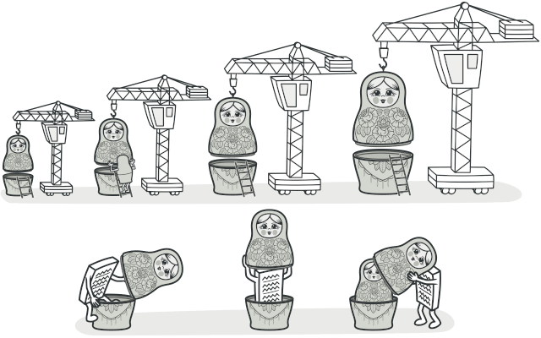
Techniques web: python pour initiés
Cours 8 : Les moteurs de recherche
et les décorateurs

Slide 2
Fusionner les intervalles
l'idée est de fusionner des intervalles si ils se superposent inspiré de leetcode
Example 1:
Input: intervals = [[1,3],[2,6],[8,10],[15,18]] Output: [[1,6],[8,10],[15,18]]
Example 2:
Input: intervals = [[1,4],[4,5]] Output: [[1,5]]
[[5,8],[1,3],[2,6],[15,18]] => [[1,8], [15,18]]

Slide 3
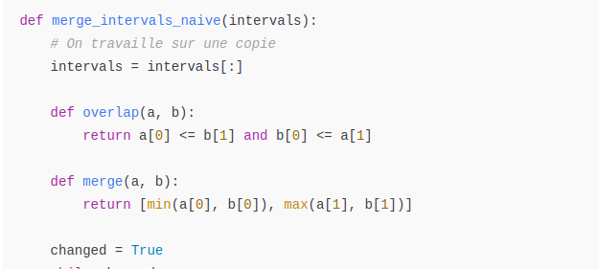
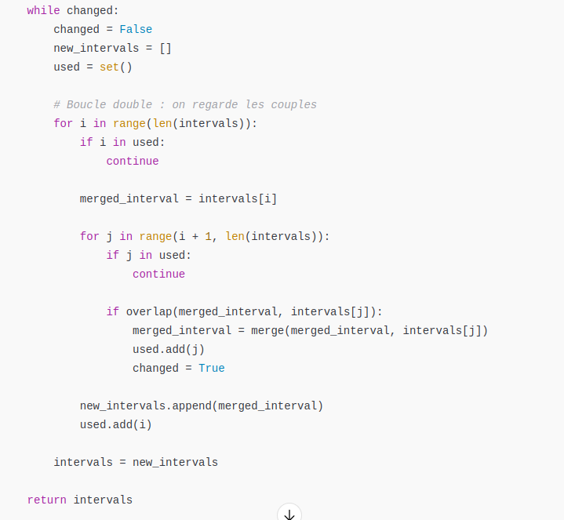
1) parcours naïf

Slide 4
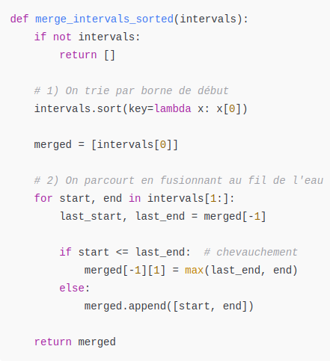
2) le tri triche

Slide 5
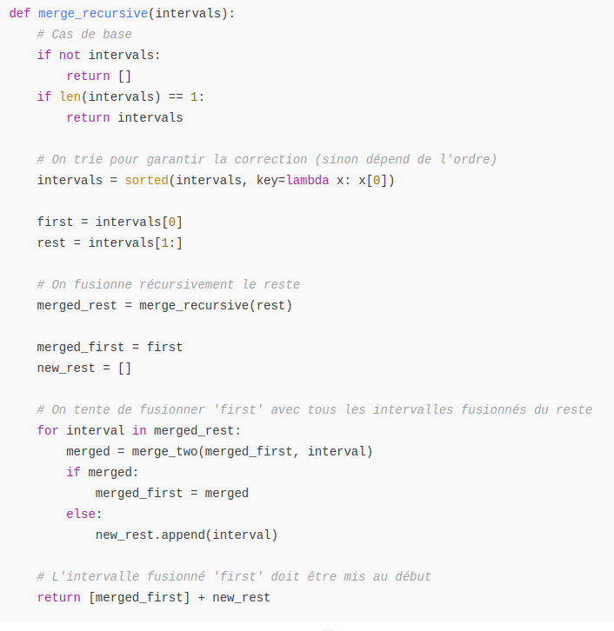
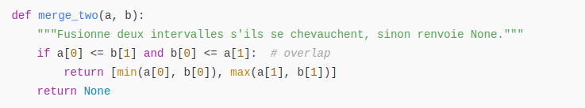
3) some recursion por favor

Slide 6
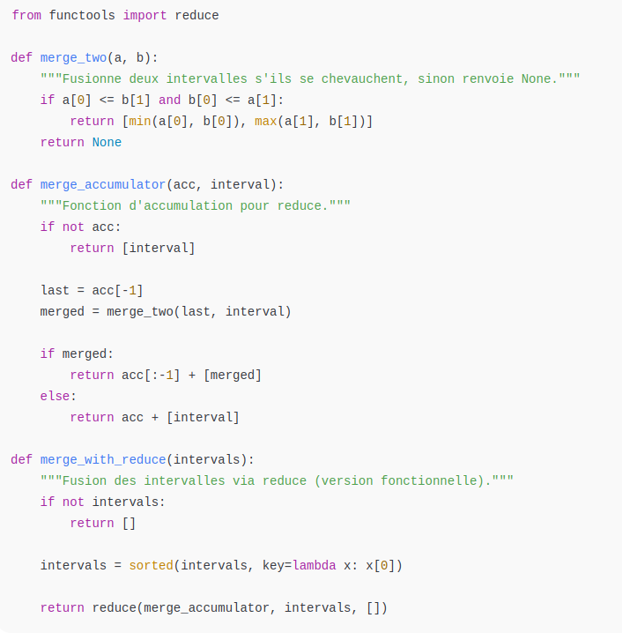

Slide 7
Les décorateurs
1) Définition et exemples
2) Comment construire un décorateur ?
3) Compliquer les choses

Slide 8
1) Définition et exemples
Les décorateurs sont des outils très puissants car ils permettent de modifier le comportement des fonctions qu’ils wrappent ou « décorent »
callback function : fonction donnée en paramètre d’une autre fonction pour modifier son comportement. Ne marche qu’avec les fonctions qui attendent un callback et les fonctions doivent se comporter d’une certaine fonction
décorateur : fonction qui modifie le comportement de n’importe quelle fonction !

Slide 9
1) Définition et exemples
On les appelle décorateurs car pour les déclencher, on ajoute une syntaxe spécifique
@ +nom de la fonction
à la ligne qui précède la définition de la fonction qu’on veut modifier.
« décorateur » car on place une espèce de chapeau sur la fonction
=> On peut donc « décorer » plusieurs fonctions avec le même décorateur ! C’est ça la puissance de l’outil !

Slide 10
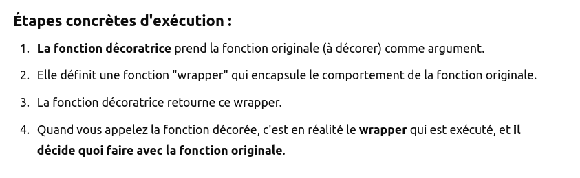
1) Définition et exemples
D’un point de vue plus pratique, un décorateur est une fonction d’ordre supérieur (higher order function) qui prend en entrée une fonction (la fonction qu’il décore) et renvoie en sortie une autre fonction (le wrapper qui exécute la fonction décorée et fait d’autres choses)
Quand on lance la fonction décorée, c’est le wrapper qui est effectué avec la fonction décorée comme argument

Slide 11
Définitions et usage
Quand utiliser les décorateurs ?
Ils servent à modifier le comportement d’une fonction
Si on veut modifier le comportement d’une fonction => callback
Si on veut ajouter des fonctionnalités à plusieurs fonctions => décorateurs
Ex : logging, timer, authentification
Permet d’isoler la fonctionnalité dans l’implémentation

Slide 12
1) Définition et exemples
Quelques exemples de fonctions utiles implémentées avec des décorateurs
@lru_cache
Cache le résultat des appels de fonction pour éviter des calculs répétitifs.
@contextlib.contextmanager
Permet de créer des gestionnaires de contexte (with…) personnalisés
Et dans de très nombreuses librairies utiles comme pytest, django, FastAPI …
Bref, « ils sont partout »

Slide 13
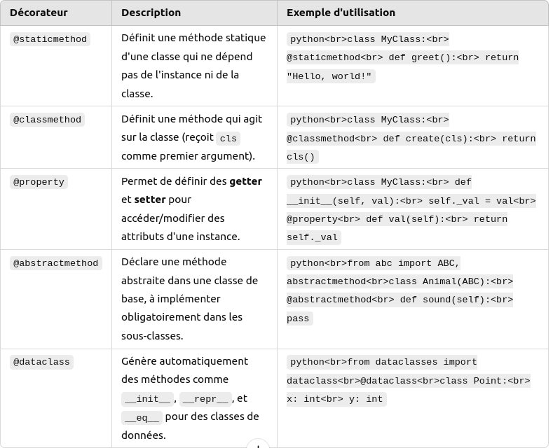
1) définition et exemples
Surtout, de nombreuses idées de POO en python ont été implémentées à l’aide de décorateurs.
Ironique.

Slide 14
2) Comment créer un décorateur ?
Il sé définit comme une fonction avec def qui a comme premier argument une fonction (la fonction décorée)
Il doit contenir une autre fonction nommée par convention wrapper qui a accès à def (code imbriqué, inner function).
Wrapper doit exécuter la fonction décorée en son sein, éventuellement récupérer son retour et le retourner
Le décorateur doit renvoyer le wrapper.

Slide 15
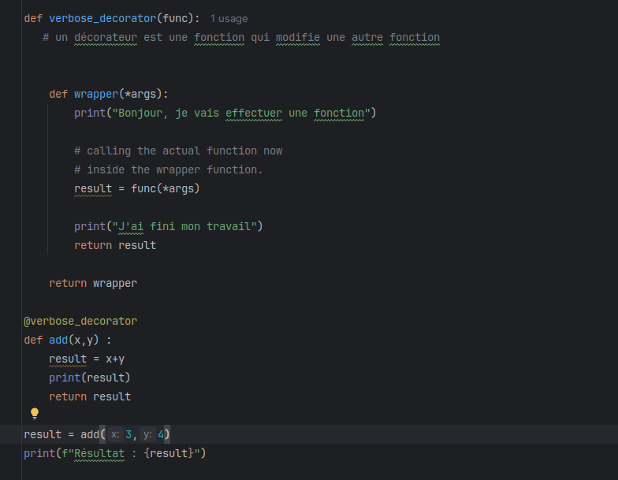
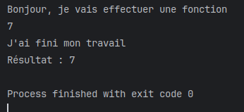

Slide 16
2) Comment créer un décorateur ?
Gestion des arguments
Si la fonction décorée attend des arguments, il faut que le wrapper les prenne en input et les répercute dans l’exécution de la fonction décorée.
On utilise les mots génériques et le mécanisme de découplage *args, **kwargs pour le faire et que ça marche tout le temps.
Le wrapper doit retourner le résultat de l’appel à la fonction décorée sinon la nouvelle fonction ne renverra rien

Slide 17
2) Comment construire un décorateur
On peut décorer tout le temps une fonction (notation @ + nom de décorateur)
OU on peut créer une version décorée de la fonction de base
fonction_décorée = décorateur(fonction)
et choisir quand utiliser la version décorée ou pas.
La version avec arobase, nommée « pie syntax » est du sucre syntaxique mis en place pour éviter de faire la transformation manuellement

Slide 18
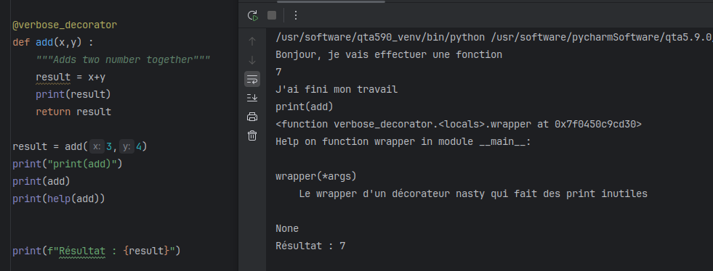
3) compliquer les choses
Une fonction en perte d’identité
Quand on décore une fonction, ensuite quand on l’appelle on appelle plus la fonction originale mais le wrapper du décorateur
du coup de nombreuses fonctionnalités originales (print de l’aide, de la documentation…) sont perdues.

Slide 19
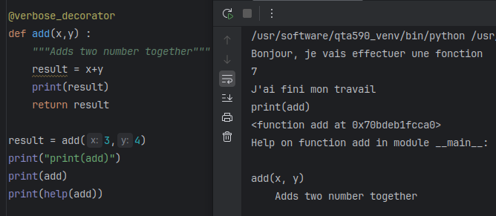
3) compliquer les choses
Pour remédier à cela, on peut utiliser … un décorateur sur le wrapper qui s’assure d’un comportement sensé…
import functool
@functools.wraps(func)

Slide 20
3) compliquer les choses
On peut aussi décorer des classes
* soit en décorant des méthodes de la classe
* soit en décorant la classe toute entière
si on utilise un décorateur classique , cela ne modifie que l’appel à class(*args) donc de l’__init__
* on peut faire des décorateurs de classe qui modifient une classe (cls) et pas une fonction (func). Le wrapper renverra donc une instance. On peut utiliser ça pour fournir des méthodes supplémentaires aux objets

Slide 21
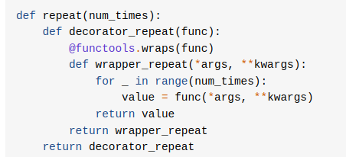
3) compliquer les choses
On peut passer des arguments à un décorateur (ex : décorateur qui fait effectuer n fois la fonction, ou fait attendre n secondes avant exécution)
plus complexe car on veut
un décorateur qui renvoie
un décorateur défini par le
paramètre donné

Slide 22
3) compliquer les choses
Parfois on voudrait qu’un décorateur garde en mémoire certaines choses. Ex : le nombre de fois où une fonction a été appelée
Rappelons nous du cours sur le python fonctionnel !
Vous avez tous les outils pour trouver tous seuls comment faire !
Exercice : écrire un décorateur qui compte le nombre de fois ou chaque fonction a été lancée et affiche « c’est la n ieme fois que la fonction fonction est lancée »

Slide 23
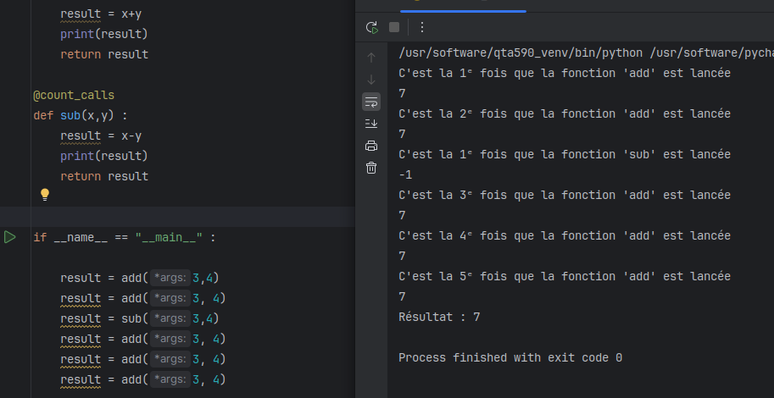

Slide 24
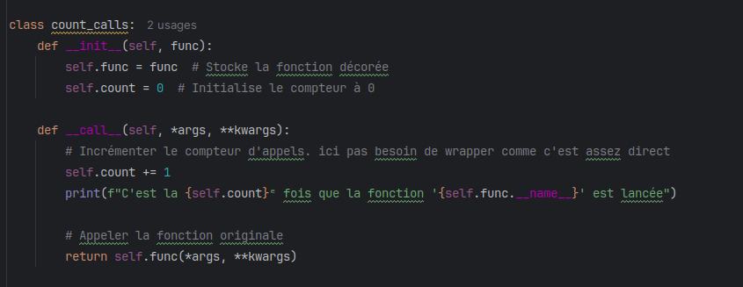
Version 1 : classe callable
Une instance de cette classe est créée par fonction décorée (moment ou l’interpréteur lit le décorateur)

Slide 25
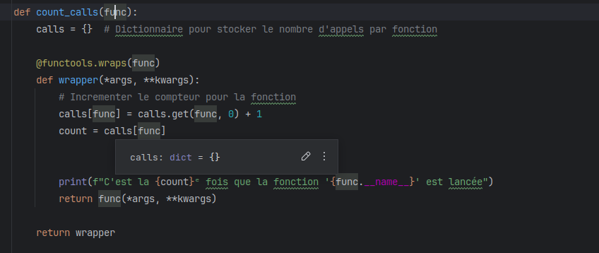
Version 2 :
Au final la même chose se passe puisque toute fonction est un objet callable et que les décorateurs sont des fonctions.

Slide 26
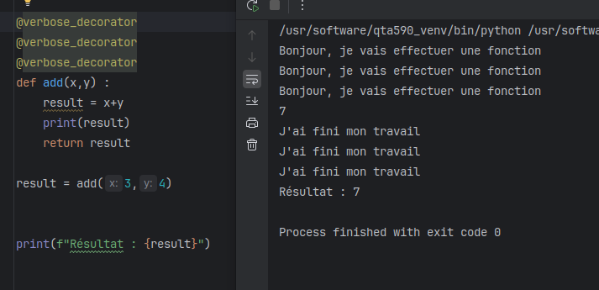
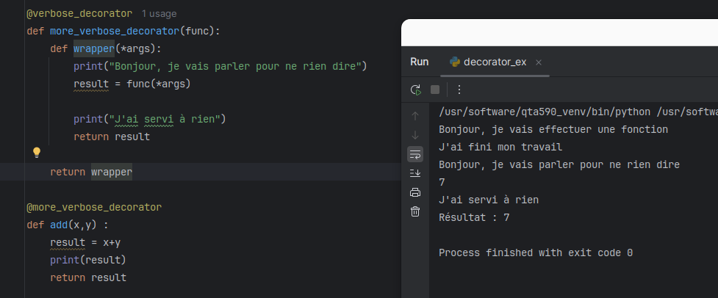
3) compliquer les choses
On peut faire un chaînage de décorateur ! Ou décorer les décorateurs !

Slide 27
Conclusion
Les décorateurs permettent de modifier le comportement d’une fonction en exécutant du code avant et après l’exécution de cette fonction.
Ils peuvent permettre de factoriser des sections de codes sur plusieurs fonctions et sont élégants.
Au final , les décorateurs ne sont qu’un design pattern parmi d’autres = architecture spécifique avec un usage précis
https://refactoring.guru/design-patterns/python

Slide 28
https://realpython.com/primer-on-python-decorators/
https://campus.datacamp.com/courses/writing-functions-in-python/decorators?ex=12
https://www.geeksforgeeks.org/decorators-in-python/

Slide 30
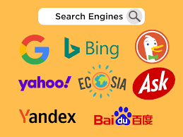
Les moteurs de recherche

Slide 31
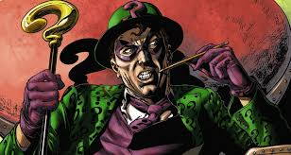
Qu’est-ce qu’un moteur de recherche (search engine)
https://lasueur.com/batman-paul-dano-homme-mystere-18-11-2019

Slide 32
Qu’est-ce qu’un moteur de recherche (search engine)
* Plus les capacités des ordinateurs ont augmenté, plus les gens ont mis des choses dedans (fichiers, données)
* Et plus c’était difficile de s’y retrouver.
* Le besoin s’est encore plus affirmé avec internet lorsqu’on a voulu chercher des choses dans les ordinateurs des autres (fin les serveurs)
=> Un moteur de recherche est un programme dont le but est de fournir à l’utilisateur des informations correspodant à sa demande

Slide 33
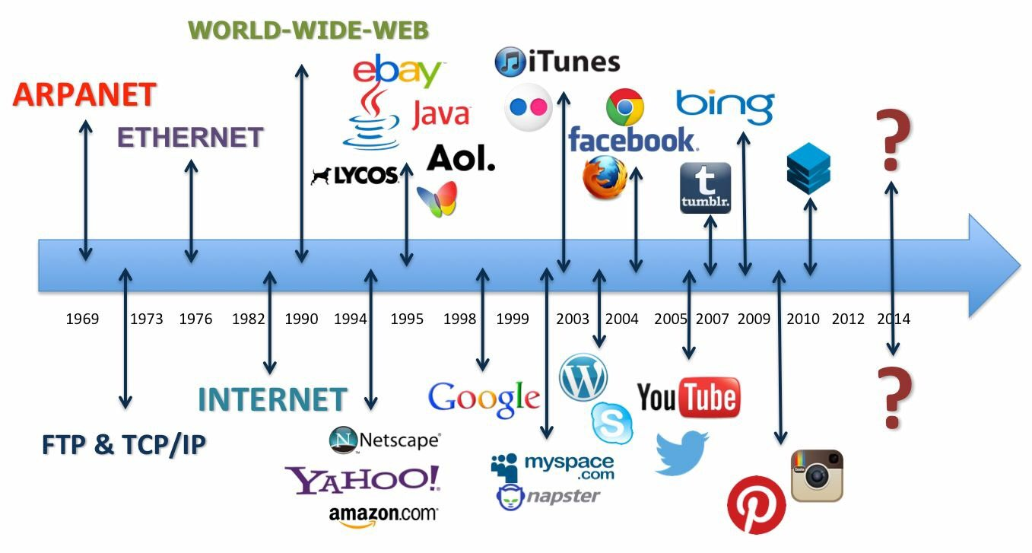
https://www.seomechanic.com/complete-history-search-engines/

Slide 34
1er moteur de recherche Archie
1990
Permet de filtrer parmi des fichiers qu’on a téléchargés
Le problème : chercher quoi et où ?
Cela a commencé en local à partir de données web

Slide 35
Milestone : 1994 Yahoo
1994– David Filo and Jerry Yang créent Yahoo! Search.
Première collection des URL de pages web jamais créée
Contiennent des descriptions rédigées à la main des pages
WebCrawler–
Même année
Premier moteur qui indexe le texte de toute la page web

Slide 36
1996-8 L’effet Google
Larry Page and Sergey Brin
Idée que pour mieux classer les pages on peut utiliser les liens qui les relient entre elles
C’est la pertinence supérieure de ce moteur qui en a fait le leader du marché

Slide 37
2010
Des index prés remplis aux index dynamiquement créés à la volée à partie de la requête utilisateur.
2013 hummingbird : premier algorithme qui tente de capturer « l’intetion de l’utilisateur » de façon plus fine
Défis : lutter contre les tricheurs qui mettent des mots clés dans les pages pour augmenter leur rang.

Slide 38
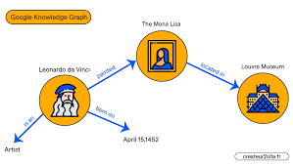
2015-25 : la nouvelle aire du search
2018 Googleintroduit BERT pour encoder la query de l’utilisateur. Intégration de la recherche vectorielle
2012 Google Knowledge graph
utilisation progressivement étendue

Slide 39


Le futur du search ?

Slide 40
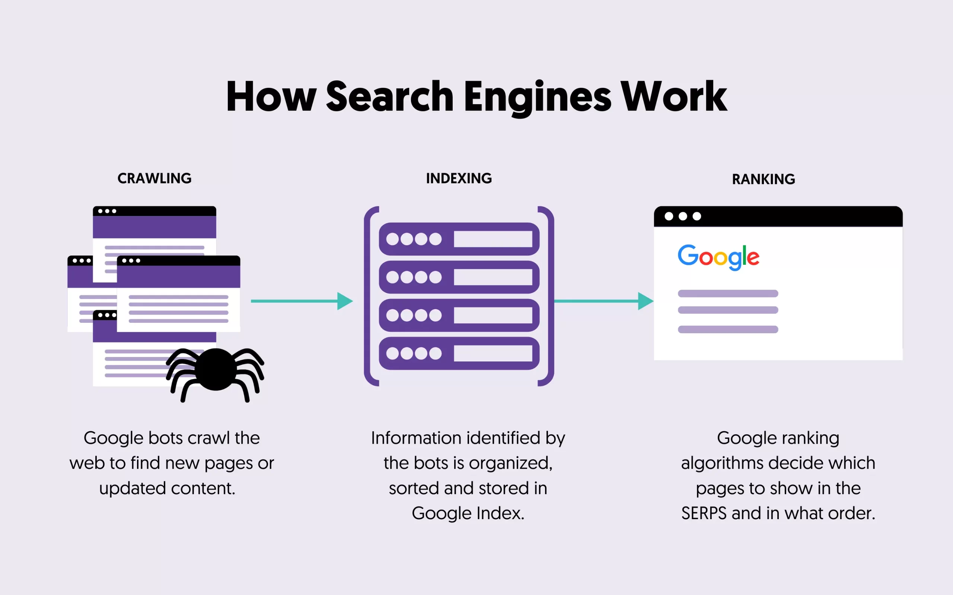
Mais que se passe-t-il quand on cherche ?
https://www.google.com/imgres?q=how%20do%20search%20engine%20work%20%3F&imgurl=https%3A%2F%2Fwww.reliablesoft.net%2Fwp-content%2Fuploads%2F2023%2F10%2Fhow-search-engines-work-scaled.webp&imgrefurl=https%3A%2F%2Fwww.reliablesoft.net%2Fhow-search-engines-work%2F&docid=4i5sakkKC-HNrM&tbnid=m21O8d0-wYLIIM&vet=12ahUKEwjOu4rbkPqQAxWxAvsDHSMeCjMQM3oECBsQAA..i&w=2560&h=1600&hcb=2&ved=2ahUKEwjOu4rbkPqQAxWxAvsDHSMeCjMQM3oECBsQAA

Slide 41
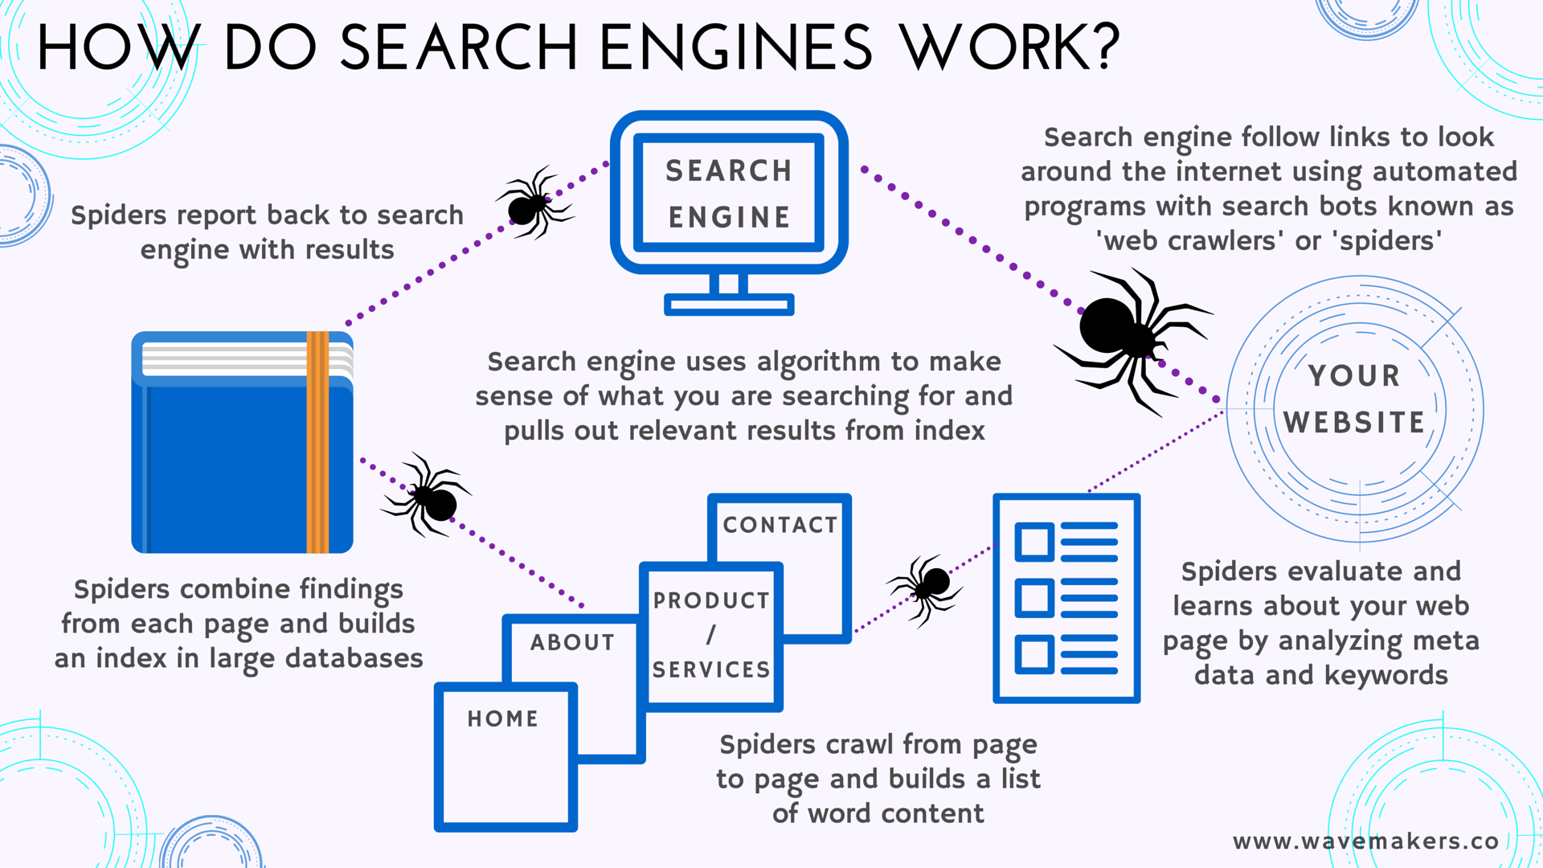

Slide 42
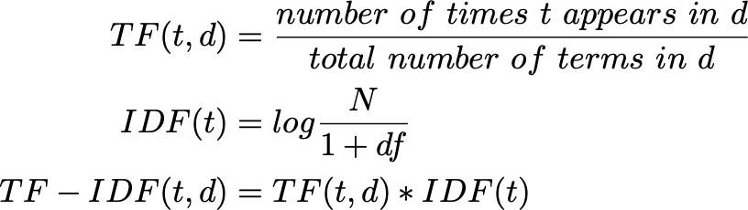
0) Crawl : cf cours 3
1) indexation
On extrait tout le contenu de la page
On le range dans un index
On crée pour chaque mot clé la liste des pages où il apparaît avec des poids

Slide 43
2) ranking
À partir de la query de l’utilisateur on extrait les mots clés et on fait une formule.
NLP old school : on fait une somme pondérée du poids de chaque mot dans la requête utilisateur par rapport aux mots contenus dans la page (index, reverse search)
Cf BM25
Pondération par l’importance et la qualité relative de chaque page (Page Rank : LA raison du succès de google)

Slide 44
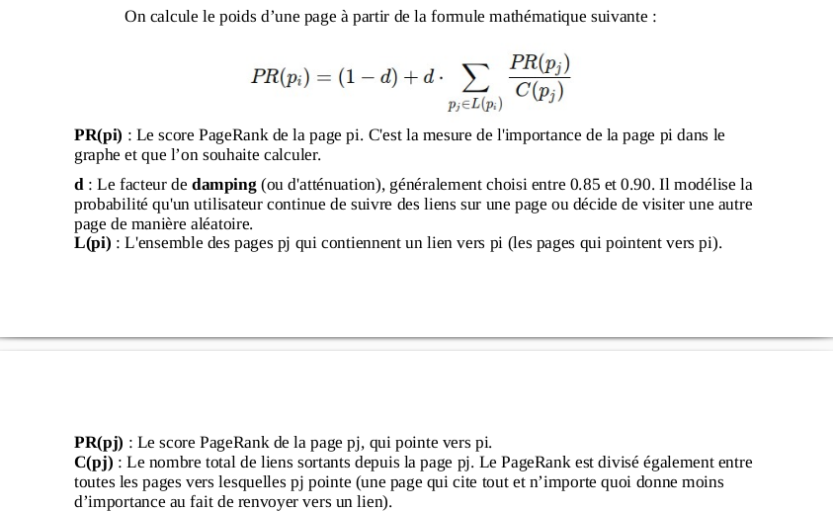

Slide 45
https://www.youtube.com/watch?v=u8HtO7Gd5q0

Slide 46
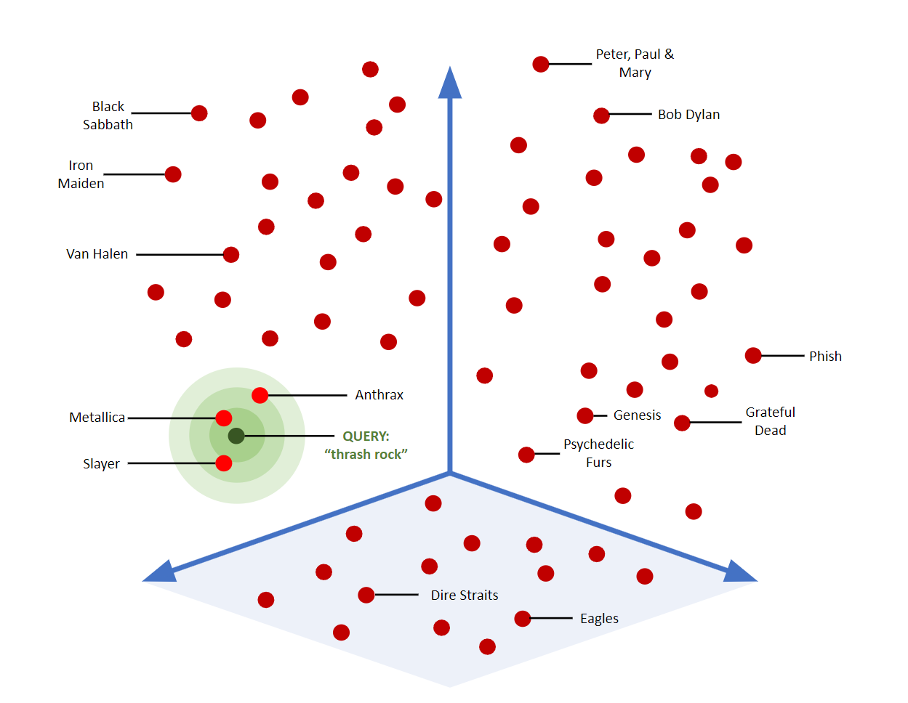
Leveraging
vector search
Ou reranking

Slide 47
3) Autre tricks du search
Optimiser les requêtes (query expansion)
= transformer la requête de l utilisateur en une requête optimisée pour le moteur
https://hal.science/hal-05046658v1
Les coulisses de l’indexation
comment la page est transformée dans l’index, quelles métadonnées sont stockées, pour fournir le classement
(C’est une recette secrète!!!)

